Slide 1
Conceptos médico-filosóficos
Desde la Grecia Antigua hasta Hahnemann
Dra. Silvia C. Mercado

Slide 2
Si uno no sabe historia, no sabe nada; es como ser una hoja y no saber que forma parte del árbol
Michael Crichton
Médico, escritor
y cineasta estadounidense
Dra. Silvia C. Mercado

Slide 3
FILOSOFÍA
Philo = Amante
Sophia = Sabiduría
Desarrollo de una conciencia de sí mismo
Formación ética
Desarrollo del pensamiento crítico
Dra. Silvia C. Mercado

Slide 4

La filosofía no da respuestas; posibilita preguntas
Incentiva la reflexión acerca del mundo y su evolución en lo cultural, científico, social, etc.
Dra. Silvia C. Mercado

Slide 5
CAMBIO PERMANENCIA

Slide 6
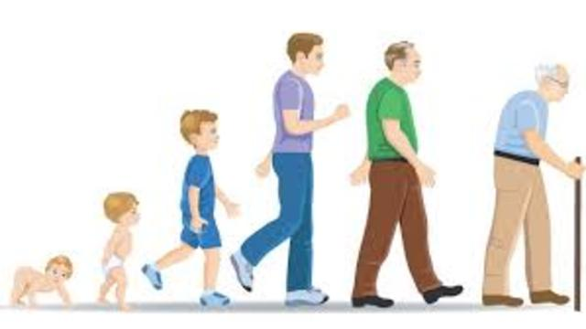
CAMBIO / PERMANENCIA
A los pensadores griegos les impresionaron dos características básicas del mundo: el hecho de que de modo natural se produzcan cambios y la continuidad de ciertas condiciones aparentemente permanentes

Slide 7
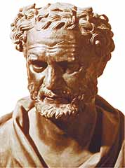
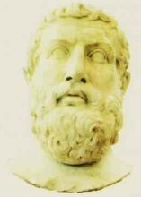
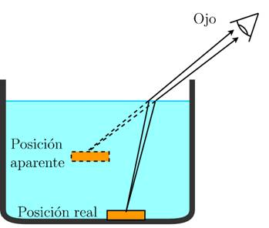
HERÁCLITO (544 a.c.)
PARMÉNIDES (510 a.c.)
“Todo fluye. Nada permanece”
“El ente es inmutable, no está sometido al cambio”
Confiar en los sentidos
No confiar en los sentidos
CAMBIO
PERMANENCIA

Slide 8

CAMBIO
EDAD
PERMANENCIA
ANTIGUA
HERÁCLITO
PARMÉNIDES
(540 a.c.)
(510 a.c.)

Slide 9
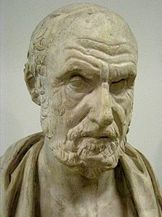
Hipócrates 460 a.C.

Slide 10
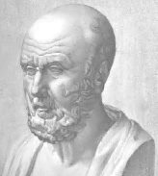
HIPÓCRATES (460 A.C.)
Separó la medicina racional del chamamismo
Sistematizó la Medicina en su Corpus Hippocraticum: Tratado del pronóstico y Aforismos (estadística), Régimen en enfermedades agudas (medicina preventiva, dieta, clima, etc.), Tratado de los aires, las aguas y los lugares (descarta el origen divino de las enfermedades)

Slide 11
*El cuerpo está formado por cuatro humores: aire, tierra, agua y fuego. La armonía de los mismos está regida por la fuerza de la naturaleza o vis medicatrix
*Consideró las condiciones del medio ambiente como influyentes en la salud
*Tomó en cuenta al paciente en su totalidad
*Fue precursor de la estadística
*Abogó por una medicina preventiva, cuidando la dieta y el estilo de vida del paciente

Slide 12
HIPÓCRATES (460 A.C.)
Concepto de enfermedad
“La enfermedad es un conjunto de síntomas anormales producidos por gérmenes,
sustancias extrañas o reacciones anormales y puede ser combatida con sustancias que producen los mismos efectos anormales o con sustancias que producen efectos contrarios en el organismo”

Slide 13
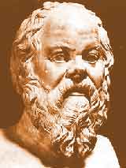
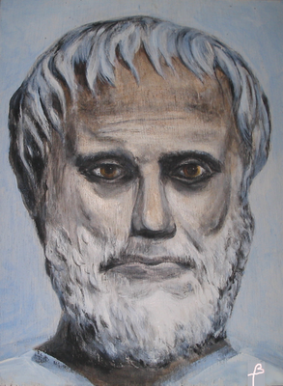
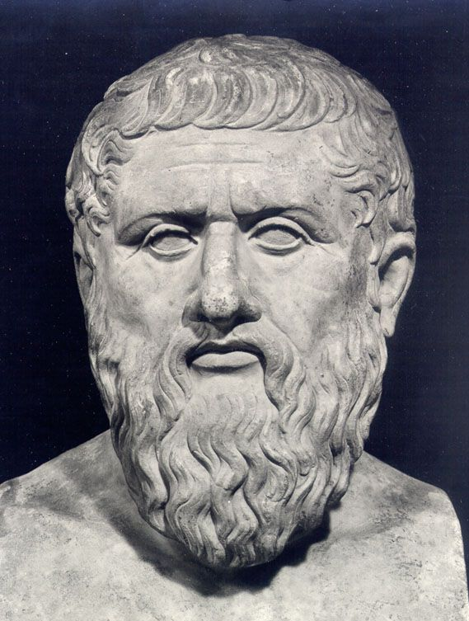
Hipócrates 460 a.C.
CAMBIO PERMANENCIA
CURAR POR EL SIMILAR
CURAR POR EL CONTRARIO
SÓCRATES
(470-399 a.c.)
ARISTÓTELES
PLATÓN
(429-384 a.c.)
(384-322 a.c.)

Slide 14

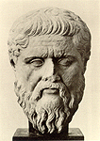
SÓCRATES (470-399 a.c.)
IDEAS
DUALISMO
MUNDO SENSIBLE
PLATÓN (429-384 a.c.)
EL CONCEPTO UNIVERSAL
SOLO SÉ QUE NO SÉ NADA
MUNDO DE LAS IDEAS

Slide 15
CAMBIO
EDAD
PERMANENCIA
ANTIGUA
HERÁCLITO
PARMÉNIDES
(540 a.c.)
(510 a.c.)
SÓCRATES
(470 a.c.)
PLATÓN
(429 a.c.)

Slide 16
MATERIA y FORMA
INSEPARABLES
ARISTÓTELES (384-322 a.c.)

Slide 17
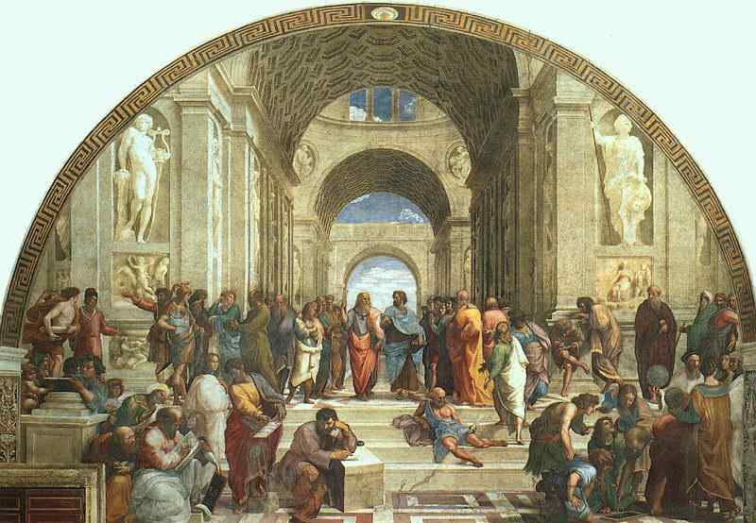
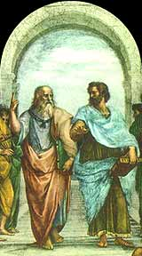
La Escuela de Atenas
Rafael Sanzio

Slide 18
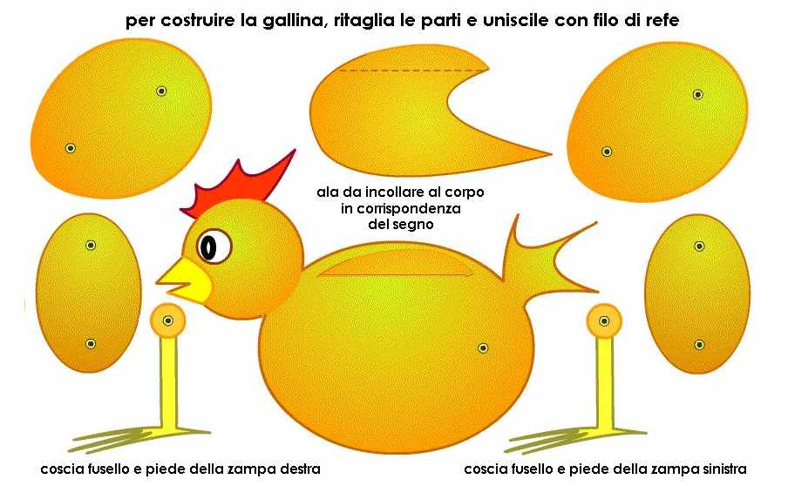
MATERIA y FORMA
INSEPARABLES
MATERIA FORMA
ARISTÓTELES (384-322 a.c.)

Slide 19

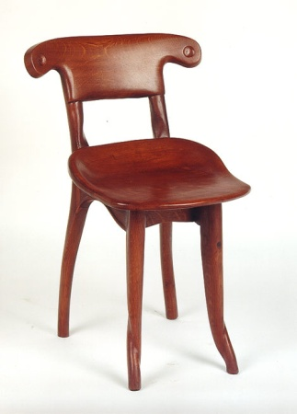
MATERIA FORMA
POTENCIA ACTO

Slide 20



MATERIA FORMA
POTENCIA ACTO
CUERPO ALMA
Vegetativa Sensitiva Racional

Slide 21
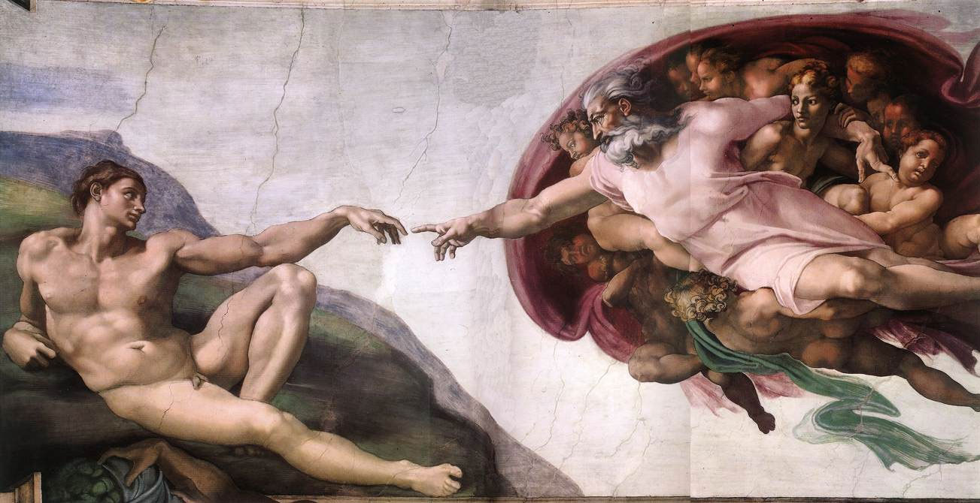
MATERIA FORMA
POTENCIA ACTO
CUERPO ALMA
Primer motor inmóvil
Dios

Slide 22


DUALISMO
MONISMO
PLATÓN
ARISTÓTELES
IDEAS
IDEAS
MUNDO SENSIBLE
MUNDO SENSIBLE

Slide 23
CAMBIO
EDAD
PERMANENCIA
ANTIGUA
HERÁCLITO
PARMÉNIDES
(540 a.c.)
(510 a.c.)
SÓCRATES
ARISTÓTELES
(470 a.c.)
(384 a.c.)
PLATÓN
(429 a.c.)
Era cristiana 450 años después
CLAUDIO GALENO

Slide 24
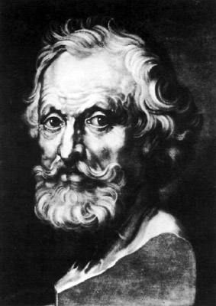
CLAUDIO GALENO (131-200 D.C.)
*SU REFERENTE EN MEDICINA FUE HIPÓCRATES, PERO UNIÓ ELEMENTOS DEL PENSAMIENTO DE PLATÓN Y ARISTÓTELES
*CURAR POR LOS CONTRARIOS
*LA SALUD ES EL EQUILIBRIO ENTRE LA
SANGRE Y LA BILIS NEGRA, LA AMARILLA Y LA FLEMA
*INVESTIGACIÓN ANATÓMICA y FISIOLÓGICA
*MIRÓ MÁS A LA ENFERMEDAD QUE AL PACIENTE

Slide 25
CAMBIO
EDAD
PERMANENCIA
ANTIGUA
HERÁCLITO
PARMÉNIDES
(540 a.c.)
(510 a.c.)
SÓCRATES
ARISTÓTELES
(470 a.c.)
(384 a.c.)
PLATÓN
(429 a.c.)
Era cristiana 450 años después
CLAUDIO GALENO

Slide 26
CAMBIO
EDAD
PERMANENCIA
ANTIGUA
HERÁCLITO
PARMÉNIDES
(540 a.c.)
(510 a.c.)
ARISTÓTELES
SÓCRATES
(470 a.c.)
(384 a.c.)
PLATÓN
(429 a.c.)
Era cristiana
CLAUDIO GALENO
PARACELSO
(131-200)
EDAD
MEDIA
(S. XIII y XIV)

Slide 27
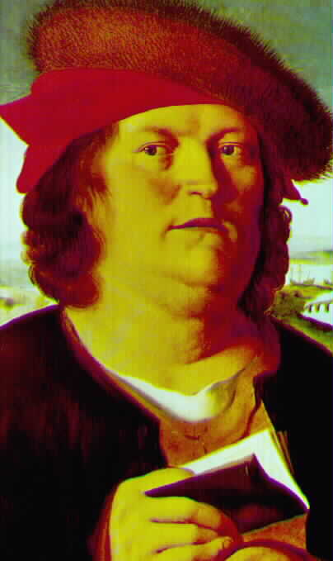
PARACELSO (Felipe Teofrasto de Hohenheim) (1493-1541)
Médico y alquimista
Utilizó la Ley de la Similitud usando la Teoría de las Signaturas y las sustancias medicamentosas eran las que daban el nombre de la enfermedad: Epilepsia era Viridellus (muérdago)
Consideró al “Archeus” como el médico interior

Slide 28
PARACELSO
Su accionar se basó en 4 columnas
La Filosofía Natural (en la naturaleza están los remedios)
La Alquimia (quintaesencia de las sustancias)
La Astronomía (macro y microcosmos)
El Amor y la Fe en Dios

Slide 29
PARACELSO (Felipe Teofrasto de Hohenheim) (1493-1541)
CUERPO ALMA ESPÍRITU
MONISMO

Slide 30
Frases de Paracelso
“Nada es veneno, todo es veneno: la diferencia está en la dosis”
“El médico debe ser el auxiliar de la naturaleza, no su enemigo”
Nada está en mí, sino en lo mejor de lo que es capaz la medicina, en lo mejor que hay en la Naturaleza, en lo mejor que la naturaleza de la tierra sabe dar fielmente a los enfermos. Por eso no parto de mí, sino de la Naturaleza, de lo que también yo he salido
“Deberíamos servir a la naturaleza y no contrariarla. Ella es la gran maestra”

Slide 31
Sabed que nuestro mundo y todo lo que vemos y podemos tocar en nuestro entorno no son más que la mitad del Cosmos. Aquel mundo que no vemos es igual al nuestro en peso y medida, en esencia y condición. De donde se sigue que también hay otra mitad del hombre que actúa en ese mundo invisible. Cuando sabemos de la existencia de ambos mundos, entendemos que sólo las dos mitades forman un hombre completo; porque son por así decirlo como dos hombres unidos en un cuerpo
Nos remite a Aristóteles
Mundo de las ideas
Mundo sensible

Slide 32
CAMBIO
EDAD
PERMANENCIA
ANTIGUA
HERÁCLITO
PARMÉNIDES
(540 a.c.)
(510 a.c.)
ARISTÓTELES
SÓCRATES
(470 a.c.)
(384 a.c.)
PLATÓN
(429 a.c.)
Era cristiana
CLAUDIO GALENO
PARACELSO
(131-200)
Empirismo
EDAD
Racionalismo
MEDIA
(S. XIII y XIV)

Slide 33

RACIONALISMO (Siglo XVI)
RACIONALISMO

Slide 34
CAMBIO
PERMANENCIA
HERÁCLITO
PARMÉNIDES
EDAD
PLATÓN
ANTIGUA
PLATÓN
SOFISTAS
SÓCRATES
HIPÓCRATES
Antes de Cristo
ARISTÓTELES
Era cristiana
450 años después
CLAUDIO GALENO
EDAD
PARACELSO
MEDIA
(1493-1541)
(S. XIII y XIV)
RACIONALISMO (Descartes)
EDAD
MODERNA
(S. XVI y XVII)

Slide 35
RACIONALISMO (derivado de Parménides y Platón)
RAZÓN = PENSAMIENTO
*TODO CONOCIMIENTO VERDADERO TIENE UN ORIGEN RACIONAL
*LA REALIDAD ES DE CARÁCTER RACIONAL
*ES INDEPENDIENTE DE LA EXPERIENCIA

Slide 36
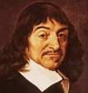
RENÉ DESCARTES (1596-1650) (Racionalismo)
Dudó de todo: del saber sensible y del saber racional
Método cartesiano de la duda metódica

Slide 37
RENÉ DESCARTES (1596-1650) (Racionalismo)
Somos una sustancia pensante (res cogitans)
El cuerpo es una sustancia extensa (res extensa) que es diferente a mí. Es un mecanismo que ejecuta muchas acciones sobre sí mismo sin la intervención del alma.

Slide 38
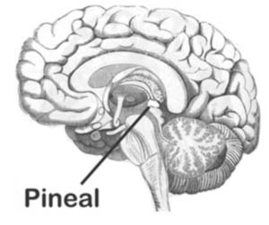

DESCARTES
RES
COGITANS
Mente
PUNTO MUERTO CARTESIANO
MONISMO
de aspecto
RES
EXTENSA
DUAL
Cuerpo

Slide 39
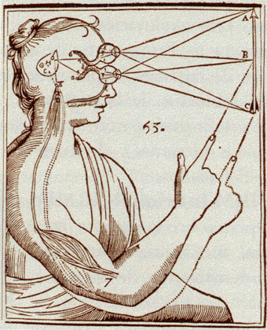
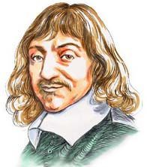
RENÉ DESCARTES (1596-1650) (Racionalismo)
El cuerpo del hombre se diferencia del de un hombre muerto, tanto cuanto un reloj con energía en relación con el mismo reloj cuando está roto (“Las pasiones del alma”)

Slide 40
CAMBIO
PERMANENCIA
HERÁCLITO
PARMÉNIDES
EDAD
PLATÓN
ANTIGUA
PLATÓN
SOFISTAS
SÓCRATES
HIPÓCRATES
Antes de Cristo
ARISTÓTELES
Era cristiana
450 años después
CLAUDIO GALENO
EDAD
PARACELSO
MEDIA
(1493-1541)
(S. XIII y XIV)
RACIONALISMO (Descartes)
EMPIRISMO
EDAD
MODERNA
(S. XVI y XVII)

Slide 41
EMPIRISMO (Siglos XVII y XVIII)
EMPIRISMO
RACIONALISMO

Slide 42
EMPIRISMO
Tabula rasa
Las experiencias sensoriales son la base para los posteriores procesos de abstracción
Está ligado a las Ciencias natura-les: Observación y Experiencia

Slide 43
EMPIRISTAS
LOCKE (1632-1704):espíritu sin contenido. Las experiencias (internas y externas), lo van llenando
BERKELEY (1685-1753): religioso anglicano. “Percibo, luego existo”
HUME (1711-1776): las impresiones se asocian entre sí por semejanza, contigüidad y causa-efecto
NEWTON (1642-1727): Se abocó al estudio de las leyes naturales. Inventó el cálculo infinitesimal coincidentemente con Leibniz

Slide 44
RACIONALISMO EMPIRISMO
*IDEAS INNATAS *MENTE EN BLANCO
*CONOCIMIENTO * NIEGA EL CONOCIMIEN- METAFÍSICO TO METAFÍSICO (ideas platónicas)
*MÉTODO DEDUCTI- *MÉTODO INDUCTIVO VO: MATEMÁTICAS CS. FÁCTICAS
*CONCEPTOS UNI- *COMBINACIÓN DE VERSALES IDEAS SIMPLES

Slide 45
EMPIRISTAS y RACIONALISTAS
IATROQUÍMICOS y IATROFÍSICOS
Paracelso
Descartes
Reacciones químicas
Órganos y sistemas

Slide 46

IATROFÍSICOS
Giovanni Borelli, Marcelo Malpighi, Baglivi, Valsalva, Morgani y WILLIAM HARVEY (1578-1657)
a) El conocimiento de la realidad no puede ser metafísico b) La meta de la ciencia es el descubrimiento de leyes en lo posible, matemáticas c) Separación entre la ontología de las cosas y la naturaleza en sentido científico
Notes:
Los iatrofísicos veían el organismo como una máquina, teniendo el médico el deber de conocer sus mecanismos. Era, por tanto, fundamental el estudio de la anatomía y la fisiología. Destacan los anatomistas italianos, como Giovanni Alfonso Borelli (1608-1676), que repudió la teoría de los cuatro elementos, proponiendo una interpretación atomístico-mecánica de la vida. Su discípulo Marcello Malpighi (1628-1694) extendería esta concepción mecanicista y ahondaría en el estudio de la anatomía creando la gran escuela iatrofísica italiana, a la que pertenecerían Baglivi (1688-1707), Alrtini (1666-1738), Valsava (1666-1723) y Morgani (1682-1771), que defendían la utilización del método matemático-experimental, siendo contemporáneos de Boerhaave y Hoffman en la utilización de la metodología científica. Pero sin duda fue el inglés William Harvey (1578-1657) el primero que dio una concreción científica a la medicina. El método de Harvey se basaba en la observación sensorial de la realidad, en la inducción y en la experimentación. Así su pensamiento científico se podía resumir en: a) el conocimiento de la realidad no puede ser metafísico; b) la meta de la ciencia es el descubrimiento de leyes a ser posible matemáticas, y c) separación entre la ontología de la realidad natural (naturaleza de los cosas) de la naturaleza como conjunto de leyes establecidas entre datos establecidos (naturaleza en sentido científico).

Slide 47
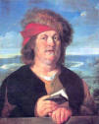
IATROQUÍMICOS
JOAN BAPTISTA VAN HELMONT (1577-1644)
Los procesos químicos son dirigidos por un alma sensitiva llamada blas
La enfermedad es una “semilla” que se introduce en el cuerpo y afecta localmente. Si el órgano falla en la lucha, se produce la enfermedad
Estudió al asma como enfermedad alérgica y psicosomática
Notes:
Frente a los iatrofísicos se situaban los iatroquímicos, sucesores de la medicina paracelsiana, que intentaban dar una interpretación química (más bien alquímica) a los procesos fisiológicos. A pesar de que la
iatroquímica fue el primer movimiento que aspiró a construir un sistema médico moderno, la pesada carga alquímica hizo que se dogmatizara y dejara de tener consistencia racional. Incluso con los esfuerzos del iatroquímico holandés Franz de la Boë (1614-1672) este movimiento se hizo irreconciliable con la nueva química que estaba naciendo.
De las cenizas de la iatroquímica iba a nacer eL vitalismo. Mientras autores como Hermann Boerhaave (1668-1738)o Friederich Hoffman (1659-1734) propugnaban una visión mecanicista de la medicina, Georg Ernst Stahl (1660-1742) se enfrentaba a ella. Hoffman no aprobaba las causas metafísicas, pues con ellas era imposible demostrar las causas reales de las funciones corporales alteradas;

Slide 48
ANIMISMO
IATROQUÍMICA JOAN BAPTISTA VAN HELMONT
PARACELSO (1493-1541)
ANIMISMO (fines del S. XVII )
GEORG ERNST STAHL (Alemania 1660-1742)
Notes:
Frente a los iatrofísicos se situaban los iatroquímicos, sucesores de la medicina paracelsiana, que intentaban dar una interpretación química (más bien alquímica) a los procesos fisiológicos. A pesar de que la
iatroquímica fue el primer movimiento que aspiró a construir un sistema médico moderno, la pesada carga alquímica hizo que se dogmatizara y dejara de tener consistencia racional. Incluso con los esfuerzos del iatroquímico holandés Franz de la Boë (1614-1672) este movimiento se hizo irreconciliable con la nueva química que estaba naciendo.
De las cenizas de la iatroquímica iba a nacer eL vitalismo. Mientras autores como Hermann Boerhaave (1668-1738)o Friederich Hoffman (1659-1734) propugnaban una visión mecanicista de la medicina, Georg Ernst Stahl (1660-1742) se enfrentaba a ella. Hoffman no aprobaba las causas metafísicas, pues con ellas era imposible demostrar las causas reales de las funciones corporales alteradas;

Slide 49
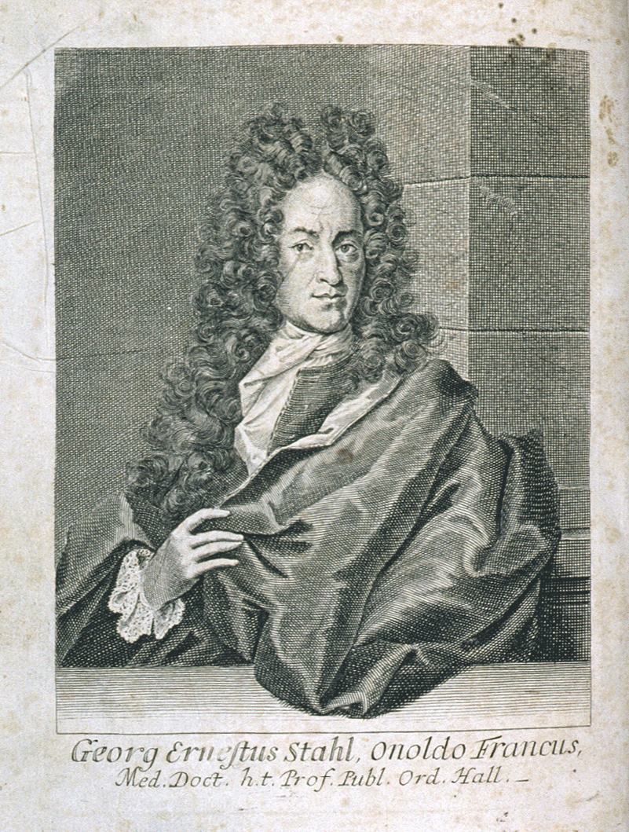
Animismo George Ernst Stahl (1659-1734)
El cuerpo es pasivo, manejado totalmente por el ánima (fuerza vital y vis medicatrix): Animismo de Stahl. En el centro de todo, el espíritu divino

Slide 50
ANIMISMO
SIGLO XVIII
VITALISMO
Francia P.J. Barthez (1734-1806)

Slide 51
VITALISMO
P.J. Barthez
Principio vital (vis medicatrix)
Principio vital no es alma
Enfermedad = Principio vital desequilibrado

Slide 52
VITALISMO
STAHLIANO
BARTHEZIANO
Ánima de origen y destino divino
Principio vital biológico

Slide 53
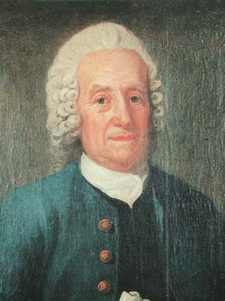
EMANUEL SWEDENBORG:1688-1772 (contemporáneo del Empirismo)
FILÓSOFO
CIENTÍFICO
POLÍTICO
AUTOR DE OBRAS RELIGIOSAS
“EL BUDA DE LOS PAÍSES NÓR-DICOS”

Slide 54
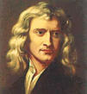

1743
SUECIA
LONDRES
SWEDENBORG
DIOS
NEWTON
“He sido llamado a una función por el propio Señor que se ha manifestado en persona ante mí. Me ha abierto la vista para que vea en el mundo espiritual, me ha concedido hablar con los espíritus y los ángeles”….
Notes:
En 1743, este apacible y dedicado científico, se traslada a Londres para conocer a Newton (cosa que no logra), pero en cambio recibe una llamada divina, su iluminación.

Slide 55
Dijo KENT: «Toda mi enseñanza está fundada sobre la de Hahnemann y la de Swedenborg; las enseñanzas de uno y otro corresponden perfectamente.»
JORGE LUIS BORGES: “Voltaire dijo que el hombre más extraordinario que registra la historia fue Carlos XII. Yo diría: quizá el hombre más extraordinario, si es que admitimos esos superlativos, fue el más misterioso de los súbditos de Carlos XII, Emanuel Swedenborg”
MARCELO CANDEGABE: “Kent nos transmitió de Swedenborg, que el hombre es un ser que se realiza de arriba para abajo, de adentro hacia afuera y que se desarrolla desde las instancias más profundas hacia las más superficiales. Y nos dijo también que la fuerza vital inmaterial, sustancia simple o conatus que lo anima, emana de un principio que llega hasta los confines de todo lo existente y se repliega, de tal modo, que todo tiende nuevamente hacia el creador”

Slide 56
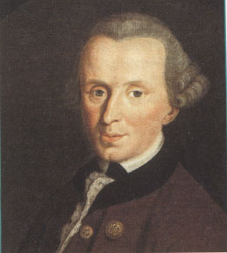
RACIONALISMO EMPIRISMO
razón
percepción
IDEALISMO TRASCENDENTAL
1) La razón (forma): posee las formas y categorías a priori 2) Las impresiones (materia): llenan las formas de la razón
Conocimiento = Creación
Immanuel Kant 1724-1804

Slide 57
IDEALISMO TRASCENDENTAL
“Ni conceptos (formas a priori) sin intuición (impresiones), ni intuición sin conceptos pueden dar un conocimiento. Porque pensamientos sin contenido son vacíos, intuiciones sin conceptos son ciegas"

Slide 58
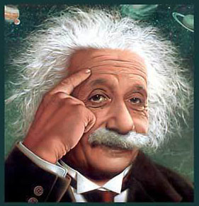
“La mente humana primero tiene que construir formas independientemente, antes de poder encontrarlas en las cosas”
Albert Einstein

Slide 59
HAHNEMANN y SU ÉPOCA (1755-1843)
MEDICINA DEL SIGLO XVIII
VITALISMO rechazado en Alemania
MEDICINA DEL SIGLO XIX
Comienza a desarrollarse el positivismo y las posturas experimentalistas. Se impulsa la Bioquímica

Slide 60
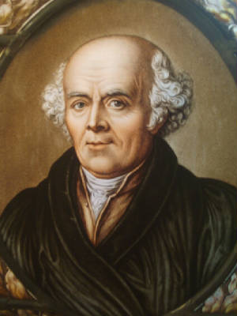
Y entonces, Hahnemann fue… ¿ empirista o racionalista ?
Estuvo de acuerdo con el cambio o con la permanencia (¿medicamento único o varios medicamentos?

Slide 61
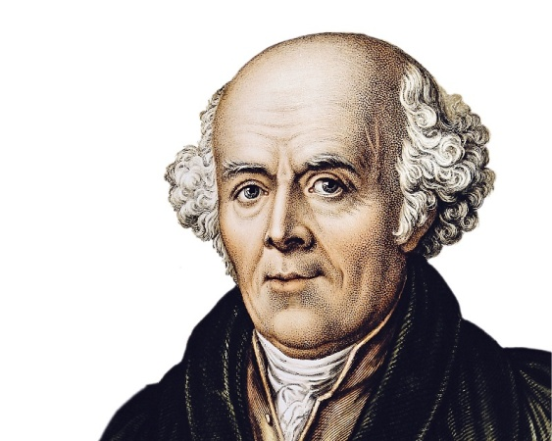
En cuanto al método de tratamiento, optó por la similitud
En cuanto a la postura científica, ¿empirista o racionalista?…
En cuanto a la postura filosófica, ¿dualista o monista? (¿permanencia o cambio?)…

Slide 62
CITAS DEL ORGANON DE HAHNEMANN
Refiriéndose a la misión del médico, aclara que no es la de combinar huecas especulaciones o teorías e hipótesis sobre la naturaleza de la esencia del proceso vital, ni el modo en que las enfermedades se originan en el invisible interior del organismo (P.1)
Habla sobre la inutilidad de las especulaciones metafísicas que no pueden tener confirmación experimental posible. En cada caso individual, sólo se perciben los cambios en la salud del cuerpo y de la mente que pueden ser captados por los sentidos (P.6)
Desarrolló el primer método experimental en el hombre: la patogenesia
EMPIRISTA

Slide 63
PARÁGRAFO 9 DEL ORGANON: “El espíritu dotado de razón que habita este organismo puede, así libremente, servirse de este instrumento vivo y sano para alcanzar el fin elevado de su existencia”
PARÁGRAFO 15 DEL ORGANON: “El organismo es verdaderamente, el instrumento material de la vida, pero no podría concebírselo privado de la energía vital que lo anima con su sensibilidad y su voluntad puramente instintiva, así como la fuerza vital no es concebible sin el organismo. En consecuencia, los dos conjuntos constituyen una unidad, si bien en el pensamiento nuestra mente separa esta unidad en dos conceptos distintos para facilitar la comprensión” (influencia de Aristóteles y Vitalismo)

Slide 64
Nota (a) de pie de página del parágrafo 11: …”Y así vemos, alrededor nuestro, muchos otros hechos que resultan de la acción de una sustancia sobre otra, sin que seamos capaces de reconocer una conexión visible entre causa y efecto. Sólo el hombre culto, habituado a las comparaciones y deducciones, puede formarse una especie de idea trascendente, de modo que, al reflexionar sobre estos fenómenos, los concibe como separados de toda influencia material o mecánica. Él llama a estos efectos dinámicos, virtuales, entendiendo por tal cosa que ellos resultan de la energía absoluta, específica y pura, es decir, sin relación material y de la acción de una sustancia sobre otra sustancia”.
RACIONALISTA

Slide 65
En cuanto al cambio o no cambio…

Slide 66
Par. 170 del Organon: Como siempre, cuando se produce una modificación del estado morboso, deberán determinarse nuevamente los síntomas restantes y elegir un medicamento
homeopáticamente adecuado al estado actual.
Par. 171 En las enfermedades crónicas no venéreas producidas por la psora, se requiere para la cura, frecuentemente, muchos medicamentos antipsóricos que deben utilizarse uno después del otro.
Cambio

Slide 67

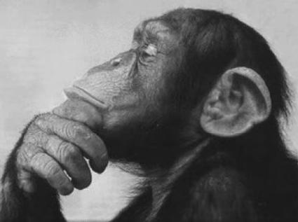
FIN,
por ahora...
el año que viene nos
volvemos a encontrar
para seguir pensando

